Slide 1
Velbrück : ses origines, ses projets et ses limites.
Conférence donnée pour la Société littéraire de Liège (10/02/2023)
Contact : antoine.leclere@Uliege.be
Antoine Leclère, doctorant en histoire (ULiège) – UR Groupe Étude sur le 18e s., les Lumières et les Révolutions – Centre Liégeois d’histoire du droit

Slide 2
Plan
Ses origines familiales et politiques
Son projet diplomatique avec la France par le traité de 1772
Ses ambitions de réforme en matière fiscale
Conclusion

Slide 3
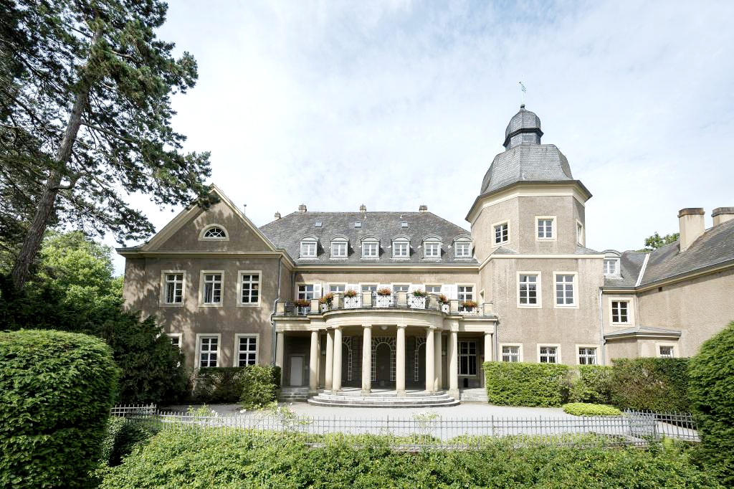
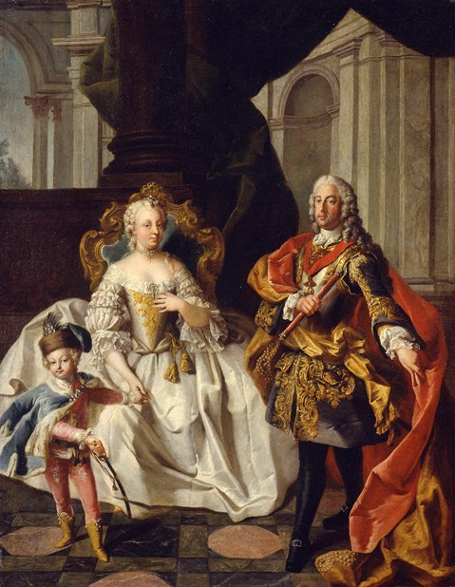
Ses origines familiales et politiques I – Famille et instruction
Noble bavarois
Fils du chancelier de Juliers & de Berg
Reçu à la Cour du Grand-Duc de Toscane (François Ier)
Instruction militaire déçue par la résignation de son frère
Formé par l’Autriche et pour l’Autriche
Château de Garath (Google image)
Portrait de la famille impériale (c.a. 1747) par Franz-Karl Palko

Slide 4
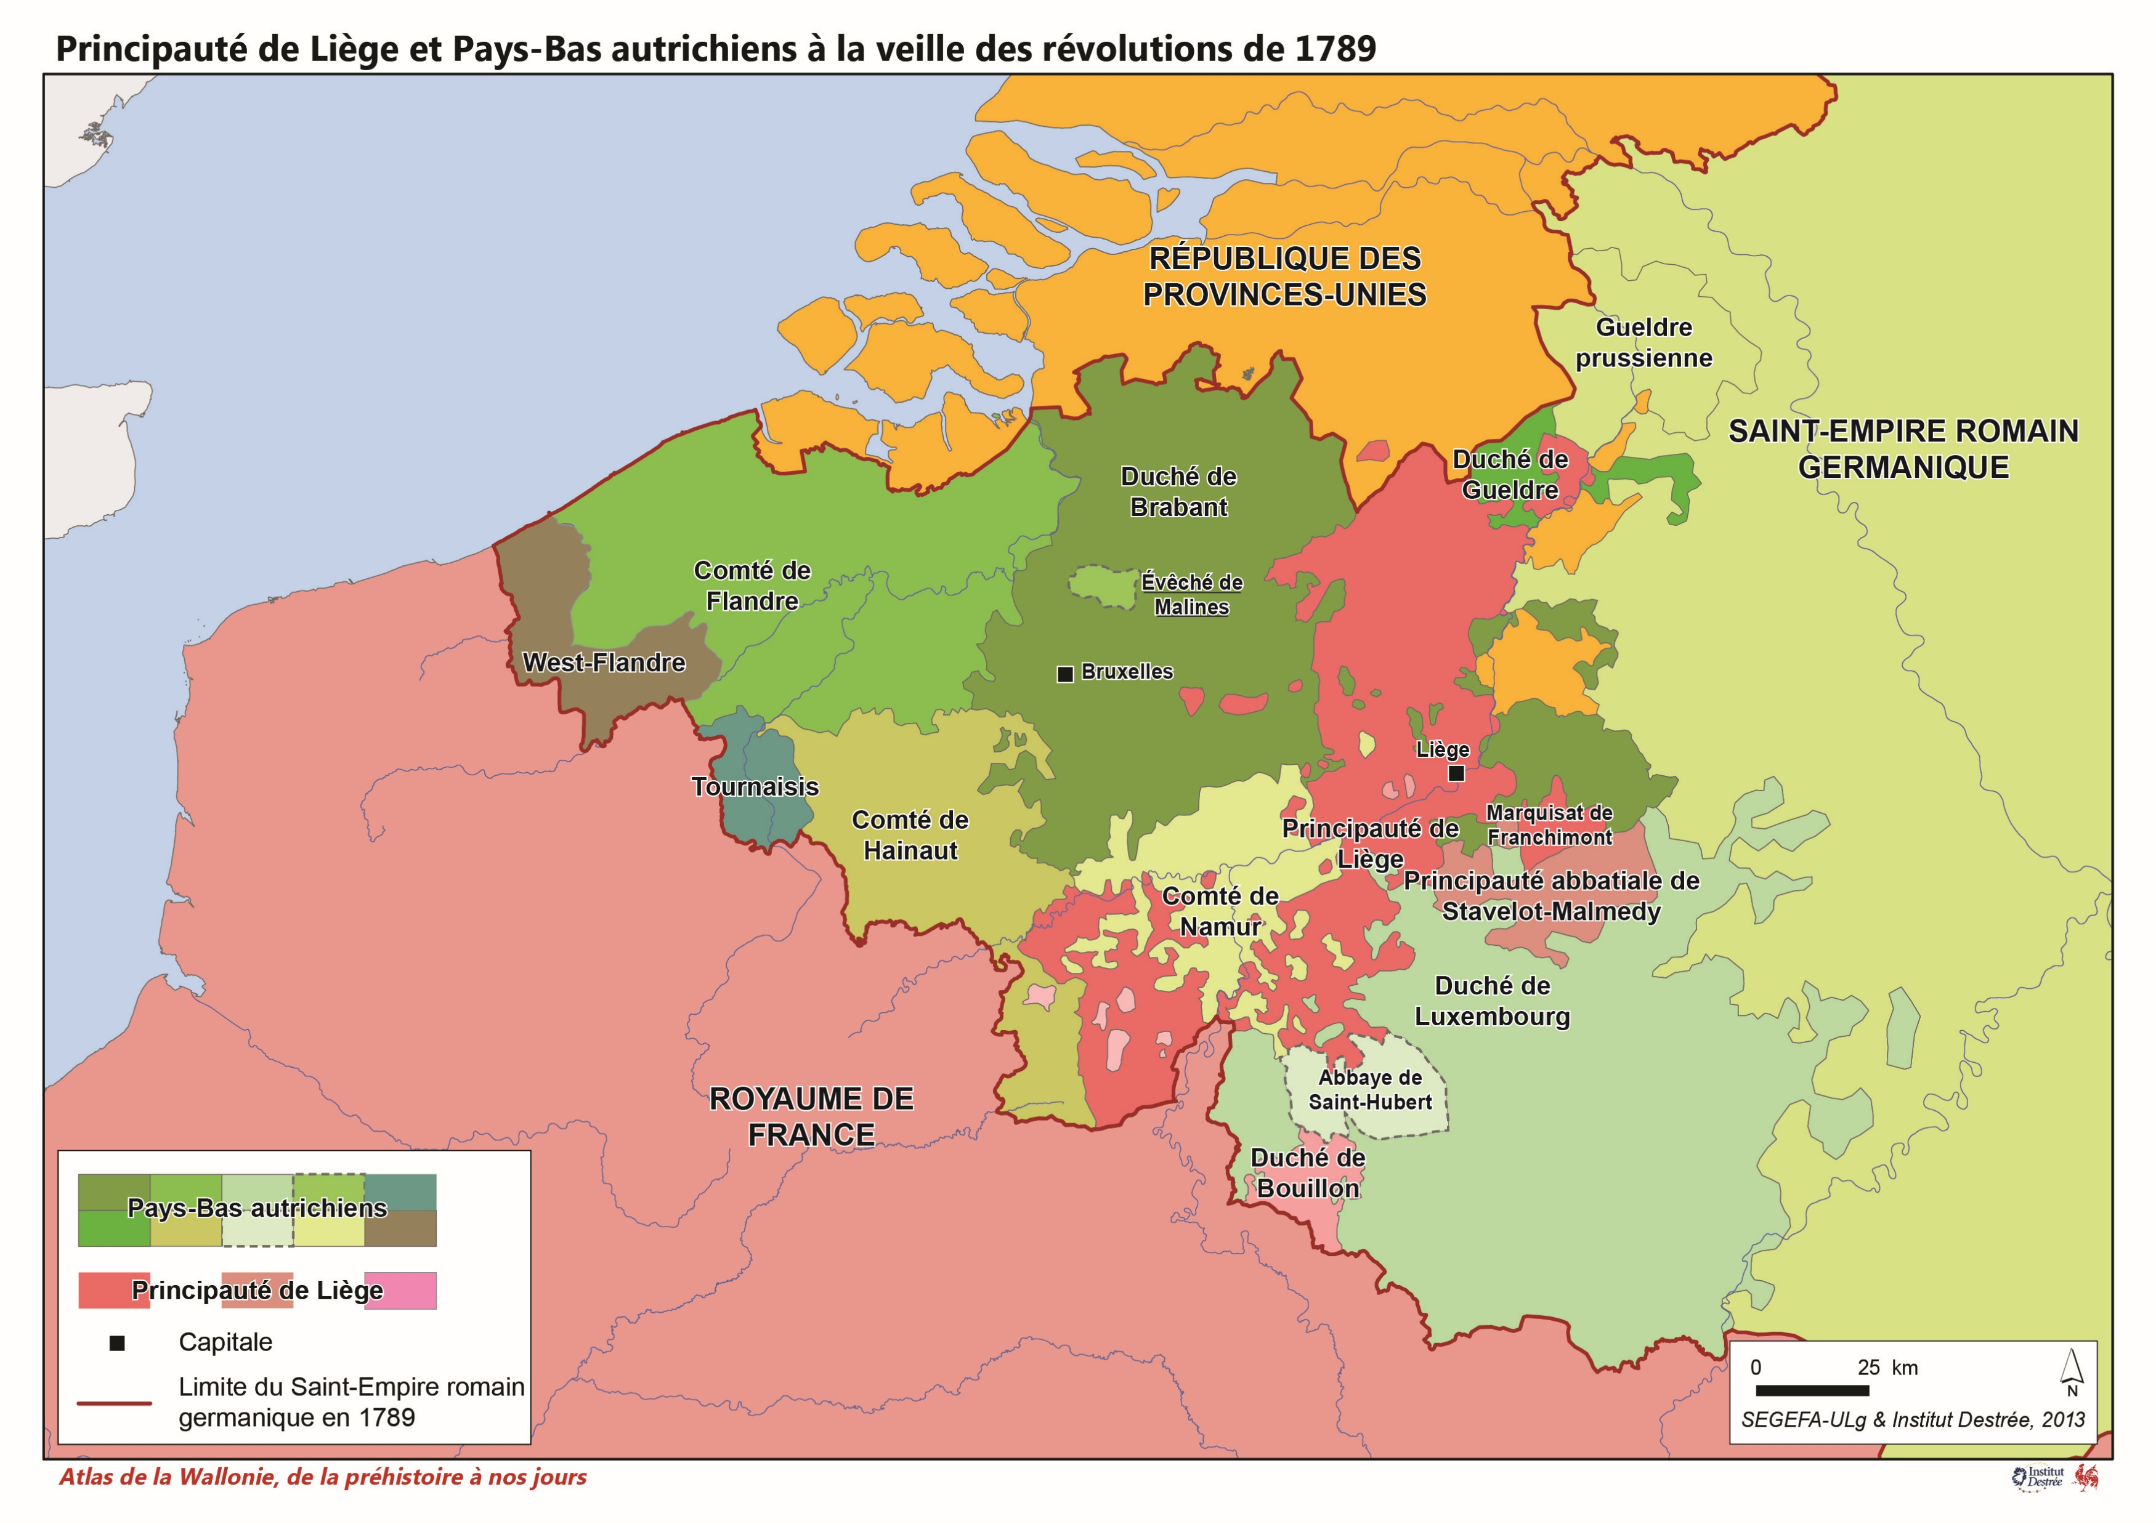
Ses origines familiales et politiques II – Parcours politique & fonction
Chanoine pour l’élection de 1743
Sacrifice des intérêts allemands au profit de la France
La principauté représente un enjeu important
Premier ministre en 1759 et diplomate pour Jean-Théodore de Bavière

Slide 5
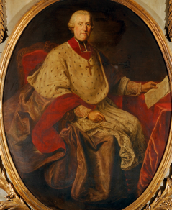
Ses origines familiales et politiques III – Exil et élection
« La situation de la Principauté de Liège et ses diverses liaisons avec plusieurs provinces de France ne permettent pas au Roi de voir avec indifférence l’élection qui doit disposer de ce siège vacant par la mort du C^{te}. d’Oultremont arrivée le 22. Du mois d’octobre der. S.M. est d’ailleurs sur le point de conclure avec cet État un traité concernant les limites et les communications, dont les stipulations doivent consolider et perpétuer l’union réciproque et mettre l’État de Liège dans la dépendance de la France par les avantages qu’elles lui procureront surtout en affranchissant le commerce des Liégeois de toutes entraves étrangères […] ».
Mémoire pour servir d’instruction au S^{r}. Comte de Flavigny, Maréchal de Camp des armées du Roi, allant à Liège en qualité de Ministre plénipotentiaire de sa Majesté auprès du Doyen et Chapitre de l’Église cathédrale pendant la vacance du siège », in Demoulin B., Instructions pour les ambassadeurs de France : Liège, Paris, Ministère des Affaires étrangères, 1998, p. 344-345.
Surprenante élection de Charles-Nicolas d’Oultremont (1763)
Rupture des canaux diplomatiques entre Liège et Paris
Faiblement soutenu en 1772
Réticence impériale face au parti français
Portrait de François-Charles de Velbrück (Palais des prince-évêques – Liège)

Slide 6
Son projet diplomatique avec la France par le traité de 1772 I – Les stipulations du traité
« […] La vüe plus importante d’ouvrir une route directe libre et indépendante au commerce très considerable que le Royaume fait avec le païs de Liege et par ce Pays avec la Hollande et la basse Allemagne, occupoit encore plus essentiellem. Sa Majté. et Elle a fait regler cet objet par la même Convention en conformité des stipulations qu’Elle s’etoit menagée à cet effet dans celle du 16 may 1769. Enfin, on a pourvu en même tems à la liberté de Commerce reciproque et on a cherché à l’encourager en luy accordant toutes les facilités et toutes les faveurs compatibles avec les principes respectivement reçus et avec les interets des deux États ».
« Mémoire pour servir d’instructions au S^{r} Taboureau des Reaux, conseiller d’État, intendant du Haynault, Commiss^{re} du Roy, … », in Demoulin B., op. cit., p. 358-359.
Multiples échanges territoriaux
Nouvelles règles fiscales
Restructuration du commerce
Coût financier pénible pour la principauté
Traité des limites (Archives du ministère des Affaires étrangères – 1772 – Archives diplomatiques de la Courneuve)

Slide 7
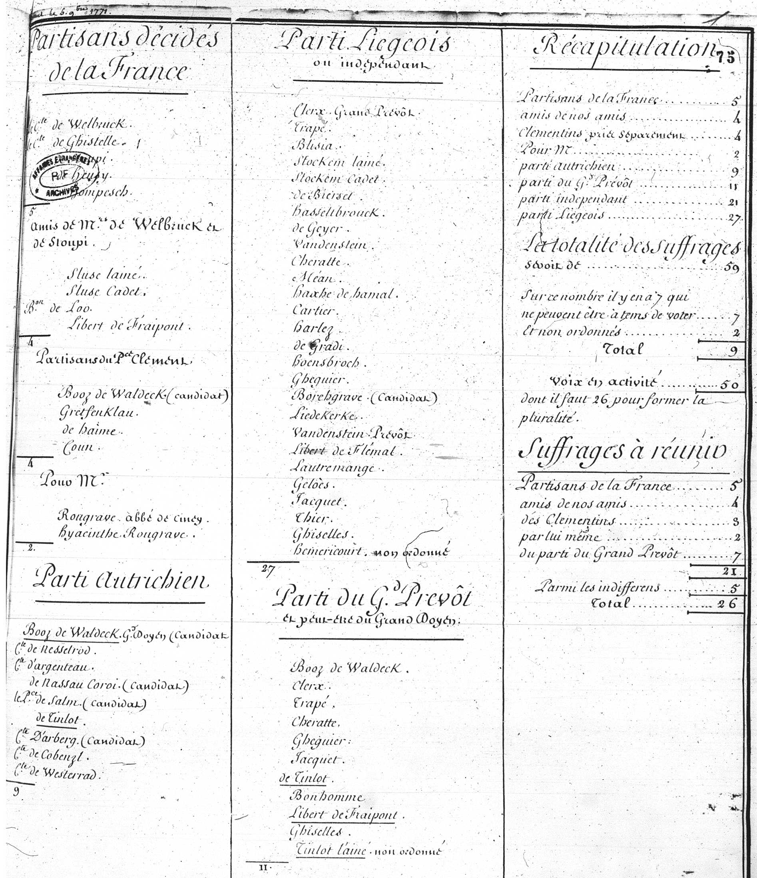
Son projet diplomatique avec la France par le traité de 1772 II – Gouvernement & fiscalité
Confirmation des anciens conseillers autrichiens
Noyau français au gouvernement
Opposition avec la noblesse de sang
Blocage aux États
Grande limite dans l’exécution de la politique princière
Tableau des chanoines pensionnés dressé par l’Ambassade de France à Liège (Archives du ministère des Affaires étrangères – 1772 – Archives diplomatiques de la Courneuve)

Slide 8
Ses ambitions de réforme en matière fiscale I – Taxe noble
Taxe perçue par la noblesse et liée à la détention foncière
Principale source de revenus des nobles
Conflit entre les nobles et le clergé
Ambiguïté sur le statut épiscopal et princier

Slide 9
Ses ambitions de réforme en matière fiscale II – Conflit institutionnel et prémisses révolutionnaires
« […] Ils ne peuvent, ex confessis et probatis, rien faire, échanger ou innover sans le consentement des États. Il est clair, il est manifeste qu’ils peuvent encore moins, sans ce consentement, faire passer la République à un nouveau maître, lui faire perdre ses franchises, ses privilèges, la soumettre à de nouveaux usages, à de nouveaux juges, à de nouvelles lois, à de nouvelles coutumes, à de nouvelles charges, enfin à une nouvelle forme de gouvernement, ce qu’ils feroient cependant tout à la fois par un seul acte d’aliénation, qu’ils ne peuvent conséquemment faire sans outrepasser au-delà de toutes mesures les bornes de leur puissance limitée. Quant à chacun de ces objets en particulier, et quant à tous en général, et sans saper ainsi par les fondements, sans renverser de fond en comble la constitution originaire et fondamentale, tous les pactes, toutes les paix, toutes les loix du Paÿs, en un mot sans bouleverser entièrement la forme du gouvernement ; qu’il est certain, qu’il est notoire ne pouvoir être changé la moindre chose sans le consentement exprès des trois États ».
Fonds des États, AEL, 1781.
« […] Nous n’avons pû qu’être étonné du sÿstème qu’on ose ÿ avancer contre notre Supériorité territoriale en préjudice des anciennes donations faites à notre Église et en mépris des droits régaliens et de Souveraineté dont sommes seuls investi par Sa Sacrée Majesté Impériale, comme Chef Suprême de l’Empire […] En observant, néanmoins, comme nous l’avons toujours fait, envers nos États provinciaux, tout ce qui est de la Constitution fondamentale et des Paix du Paÿs, nous déclarons de mettre à néant ledit Recès, comme contraire non seulement à notre Souveraineté et aux droits de notre Église, mais encore aux droits mêmes de Sa Majesté Impériale et du Saint Empire Romain […] ».
Fonds du Conseil privé, AEL, 1783.
Multiples procès devant les tribunaux d’Empire
Récit téméraire de la noblesse
Germes de la révolution liégeoise (1789-1795)
Références constitutionnelles intéressantes
Réaction ferme du prince

Slide 10
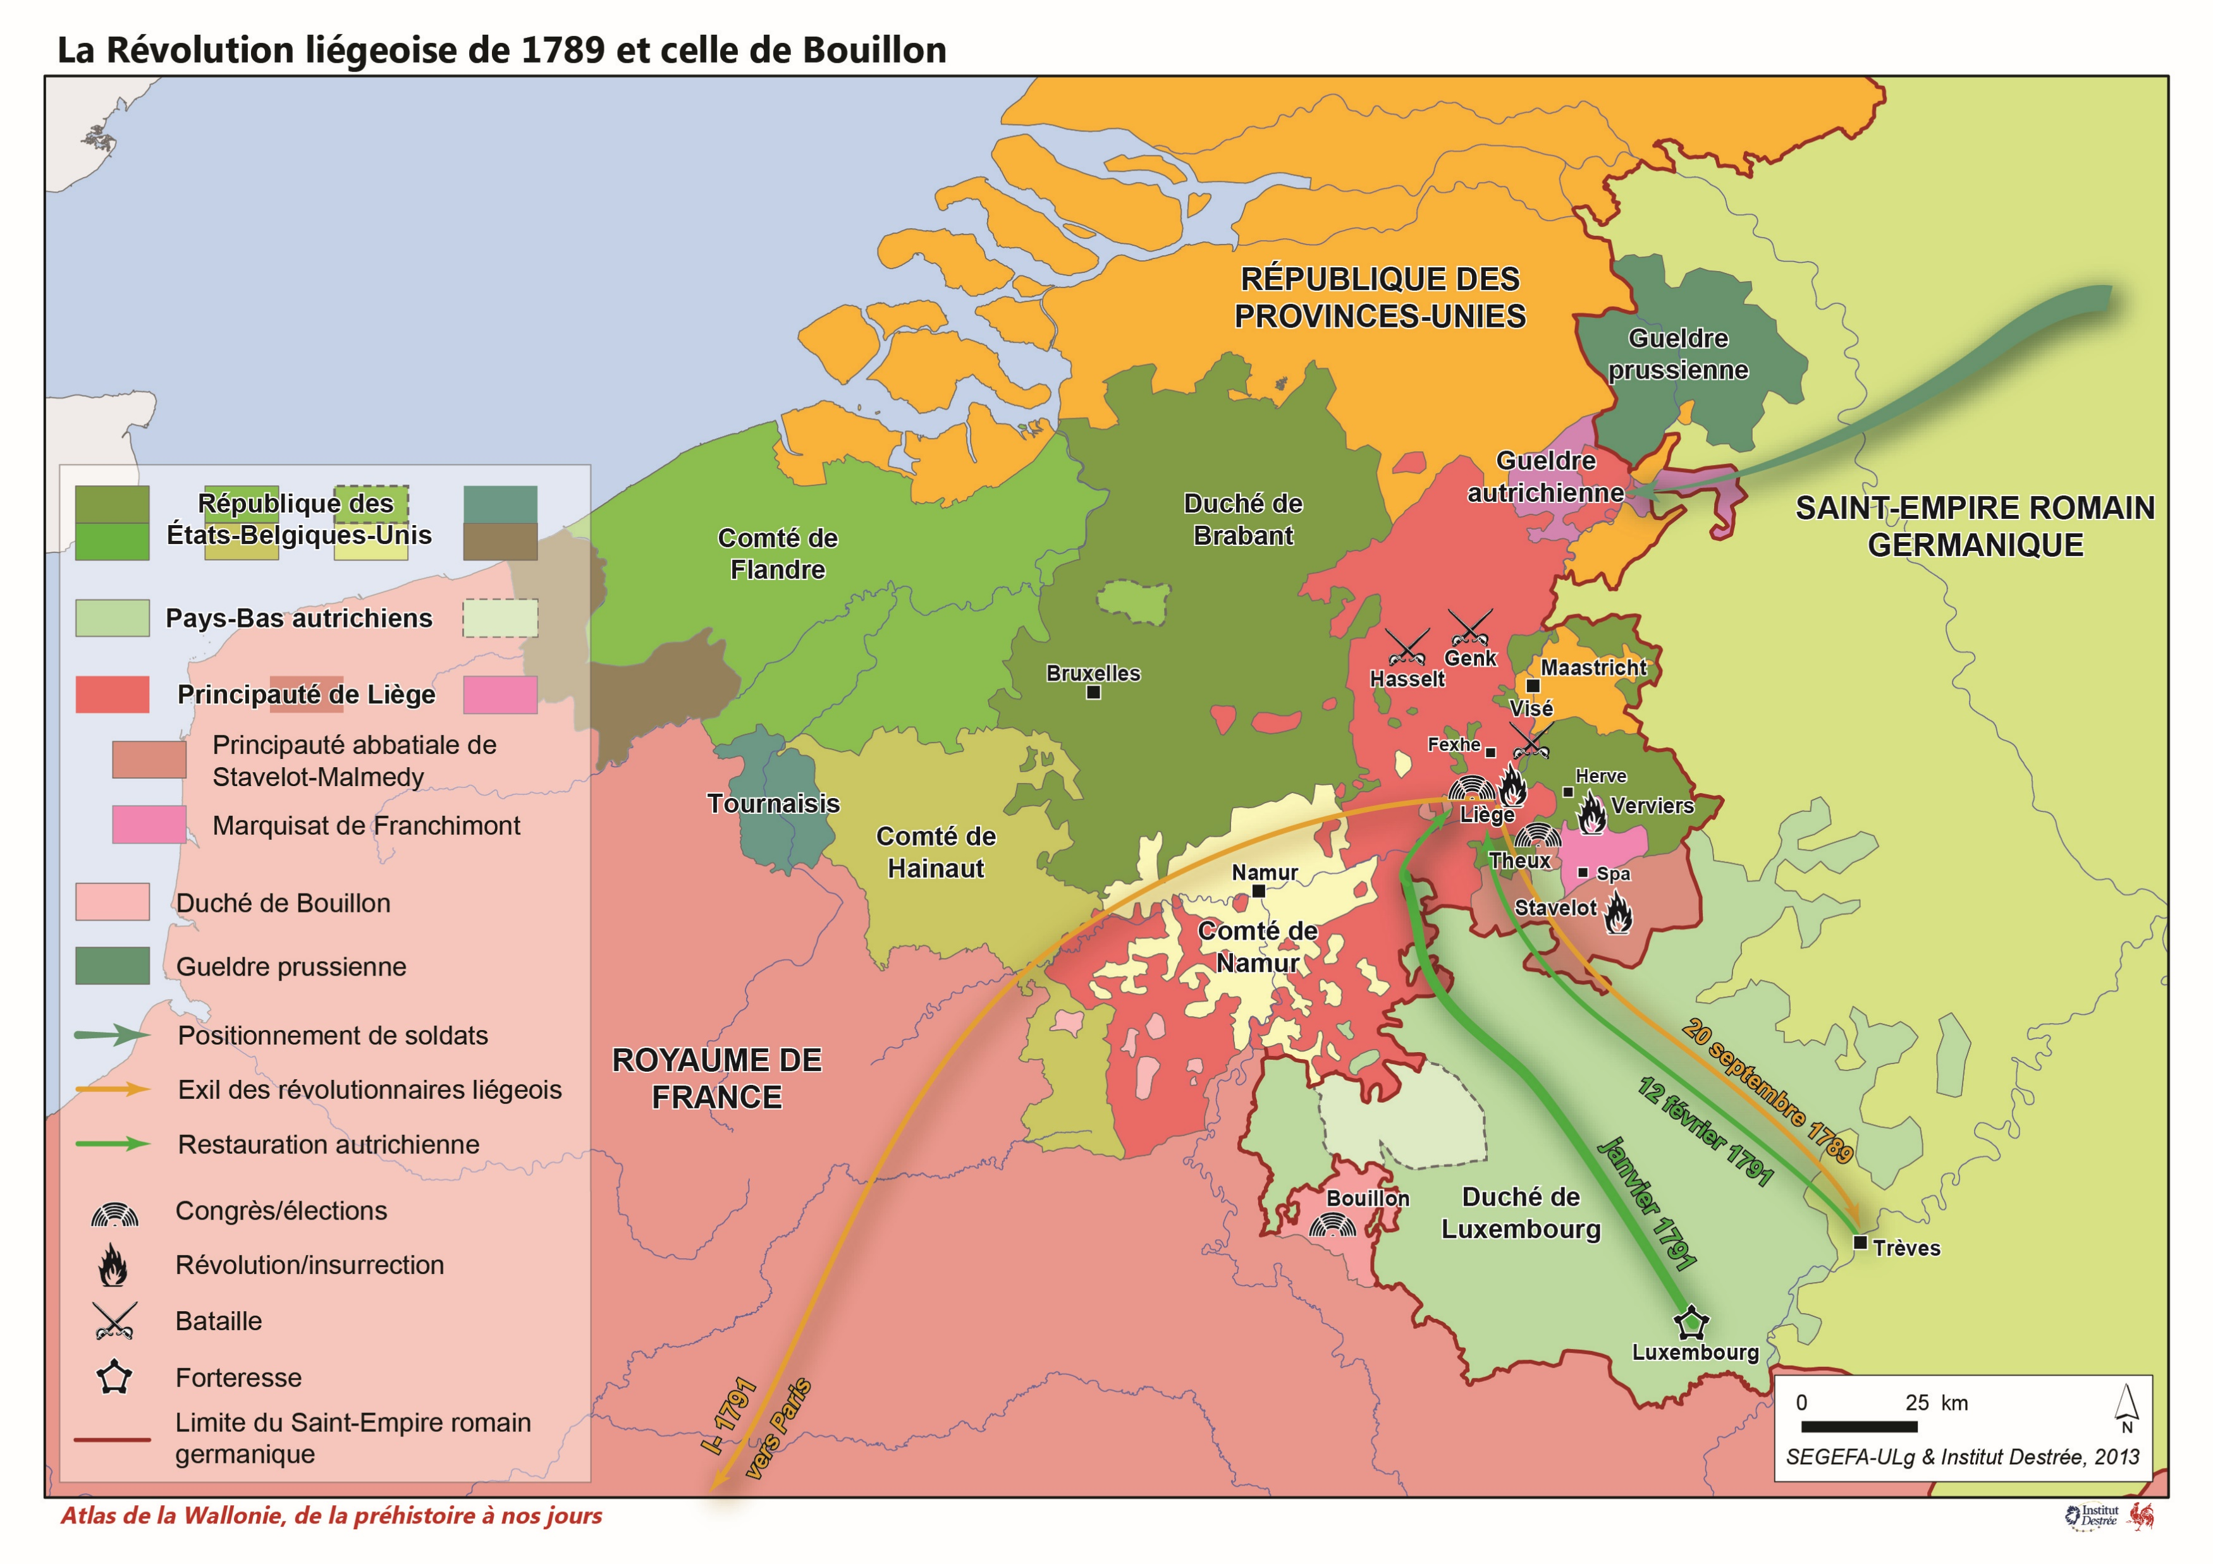
Conclusions
Attachement à la France
Formé par l’Autriche et peu soutenu par Versailles
Accède aux multiples demandes en 1772 en affaiblissant son État
Incapacité à lutter contre les institutions
Blocage de la noblesse aux États
Échec des tentatives de déblocage
Action déterminante pour la révolution liégeoise
Germes de l’obstruction institutionnelle qui forme la base de la révolution liégeoise
Apparition de nouveaux concepts constitutionnels intéressants

Slide 11
Merci de votre attention ! Contact : antoine.leclere@uliege.be N’hésitez pas à vous inscrire à la journée d’étude interdisciplinaire en histoire et histoire du droit coorganisée par l’UR Groupe étude 18es., Lumières et Révolutions, le Centre liégeois d’histoire du droit et les Archives de l’État en Belgique

